Slide 1
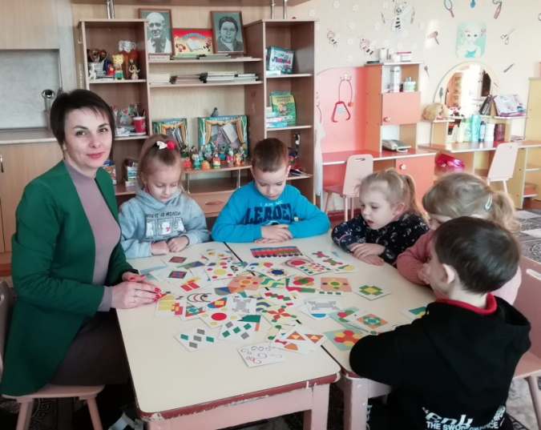
МБДОУ «Детский сад №3 «Соловушка» Тема обобщения опыта: «Использование социоигровой технологии в образовательном процессе детского сада»
Автор обобщения опыта: Суяркова Ирина Петровна
педагог-психолог
2023 г.

Slide 2
Моя профессиональная деятельность осуществляется в государственном бюджетном дошкольном образовательном учреждении
«Детский сад №3 «Соловушка»
Общее количество детей, посещающих ДОУ - 112 человек. В детском саду функционирует 8 групп, две из которых - группы компенсирующей направленности для детей с ОВЗ.

Slide 3
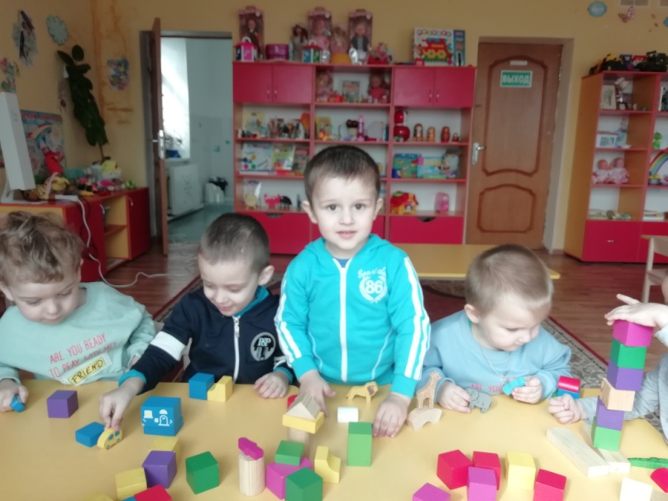
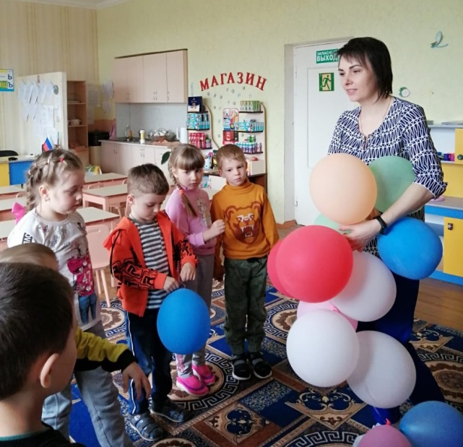
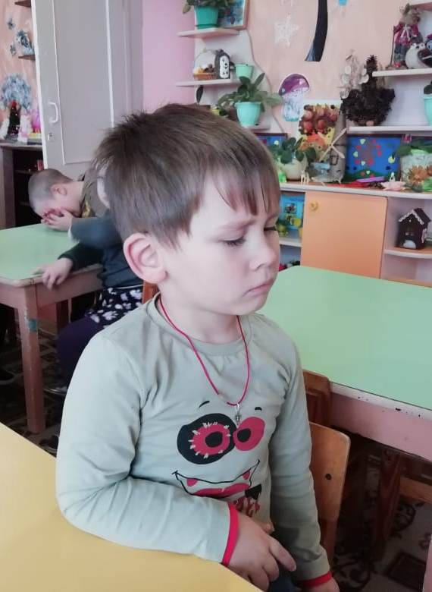
В образовательном стандарте акцентируется внимание на такой области, как социально-коммуникативное развитие, поскольку его актуальность возрастает в современных условиях в связи с особенностями социального окружения ребёнка, где часто наблюдаются дефицит воспитанности, доброжелательности, умения конструктивного взаимодействия в детском коллективе.

Slide 5
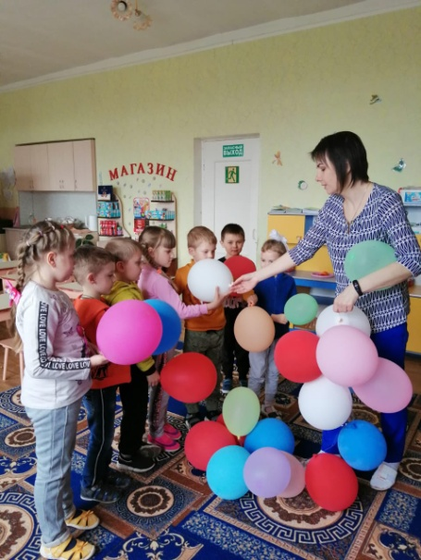
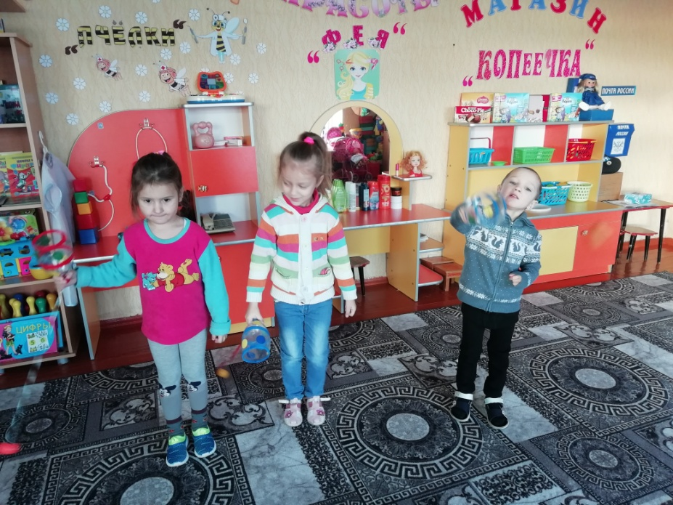
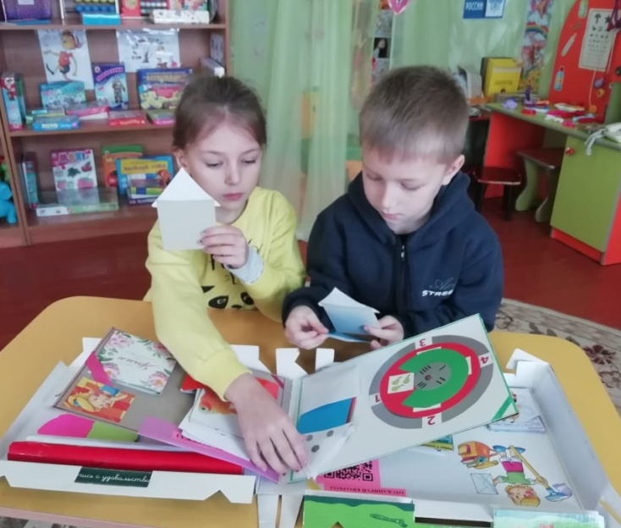
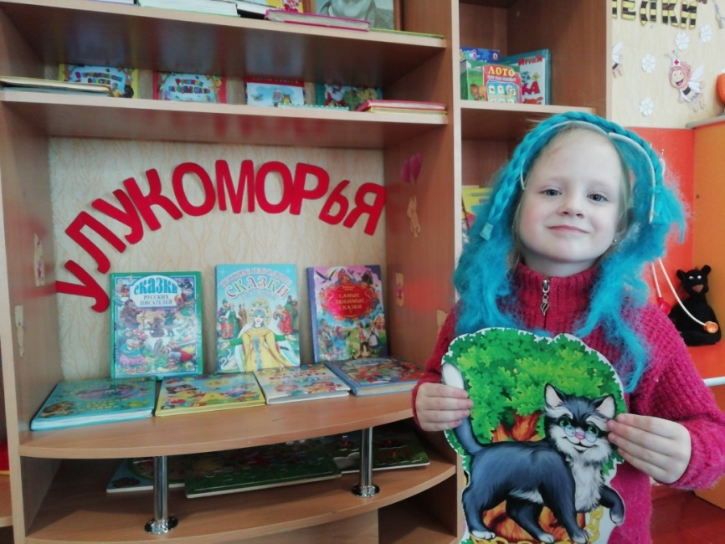
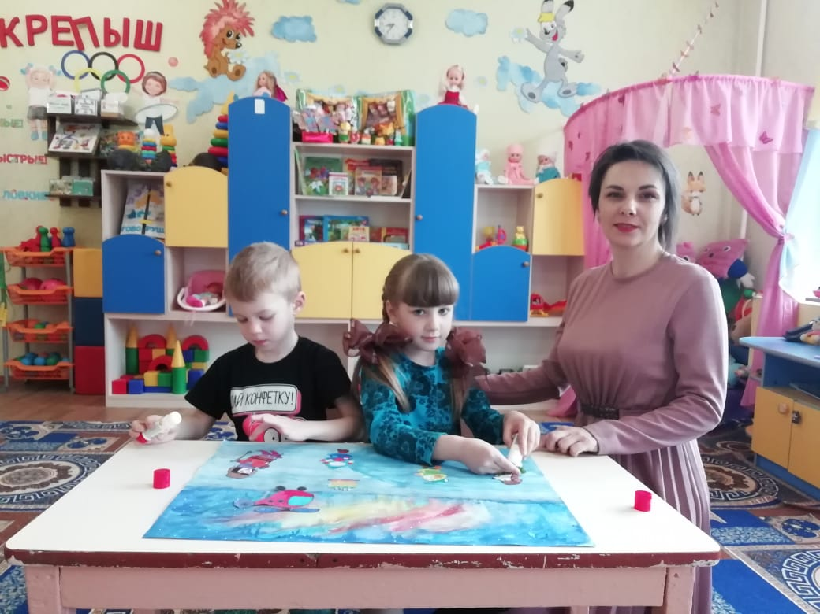
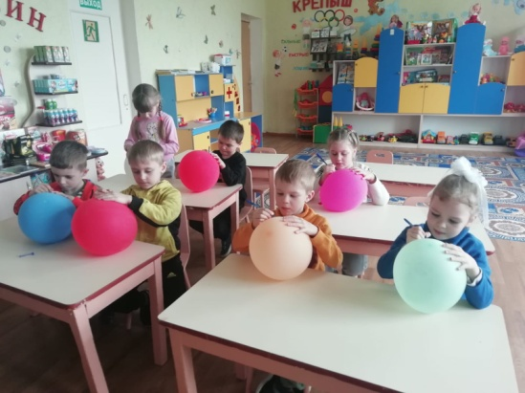
Цель: формирование социально-коммуникативной компетентности дошкольников, через использование социоигровой технологии.

Slide 6
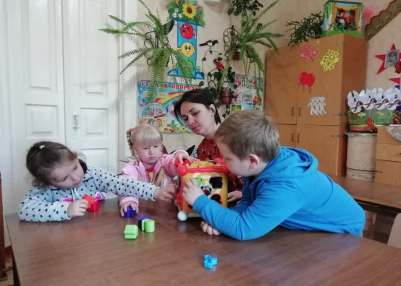
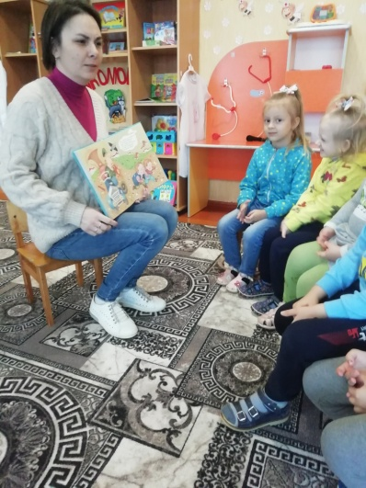
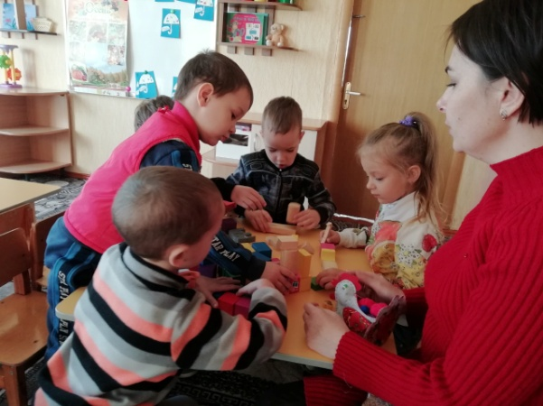
Социоигровая технология предполагает интеграцию областей.
Это дает положительный результат в области коммуникации, познании, эмоционально-волевой сферы, более интенсивно развивает интеллектуальные способности детей, способствует речевому, художественно-эстетическому, социальному, физическому развитию.

Slide 7
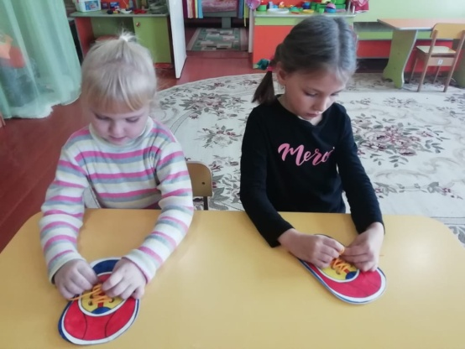
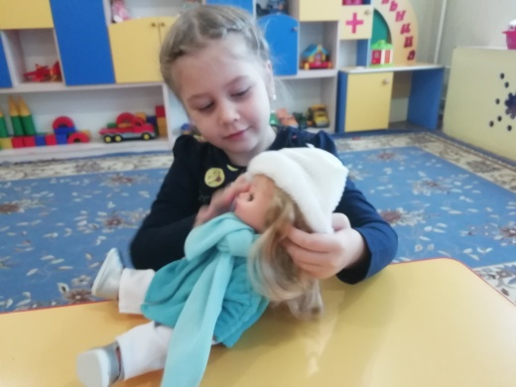
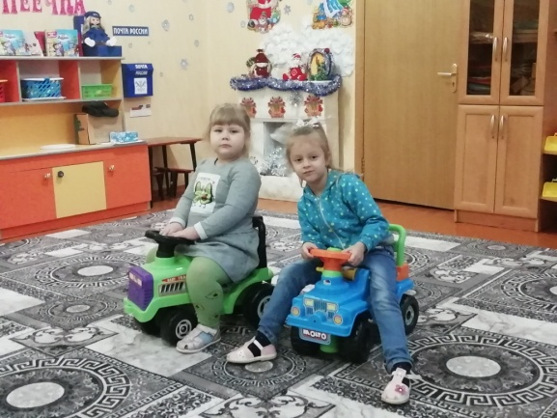
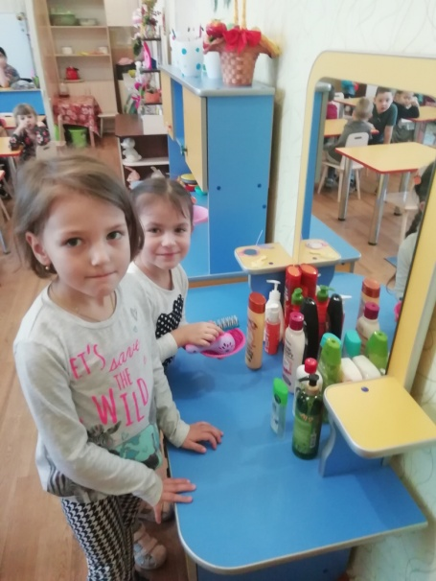
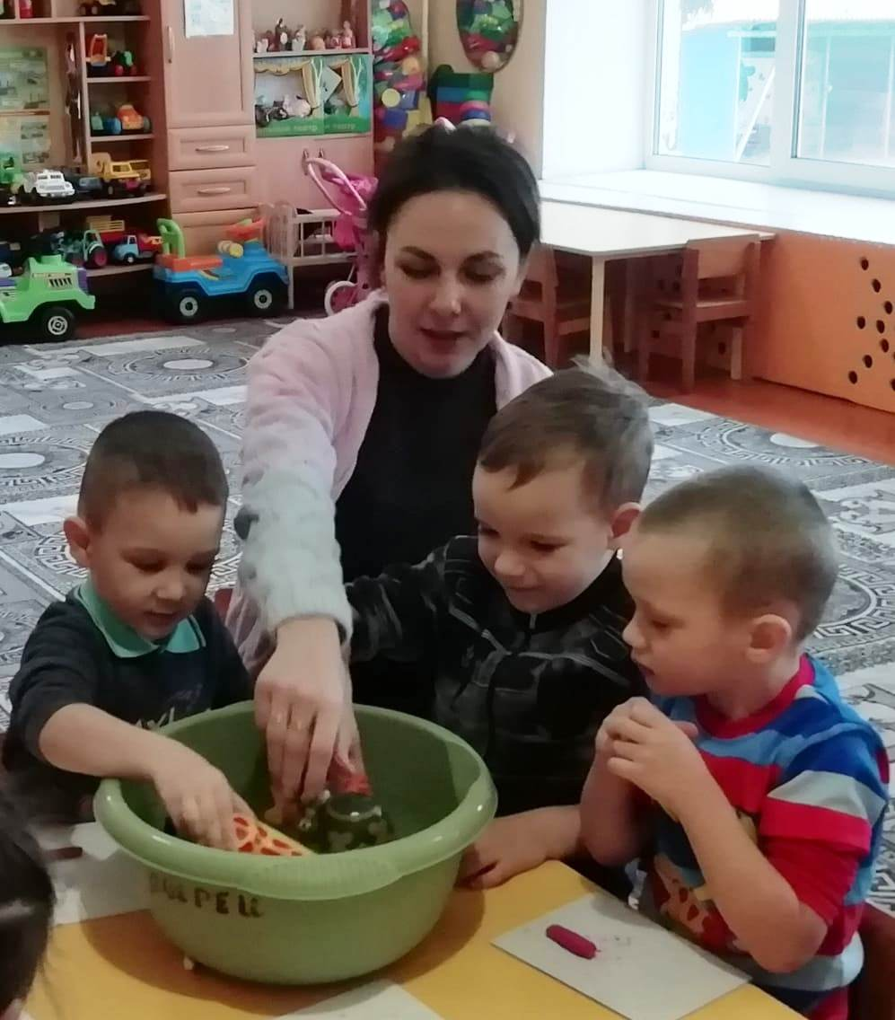
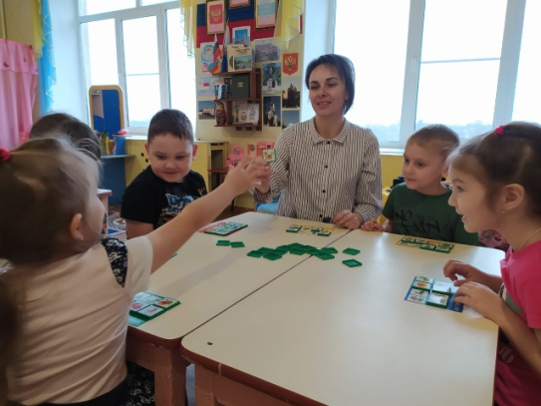
Новизна опыта заключается в использовании инновационной социоигровой технологии на занятиях по формированию социально-коммуникативной компетентности в таких направлениях как:
- сенсорные эталоны;
- семейные ценности;
- мелкая моторика;
- развивающие игры;

Slide 8
Работа над опытом охватывает период с сентября 2019 года по июнь 2023 года и делится на три этапа:
Первый этап - подбор диагностических методик.
Второй этап - изучение методической литературы по проблеме опыта.
Третий этап - анализ полученных результатов.

Slide 9
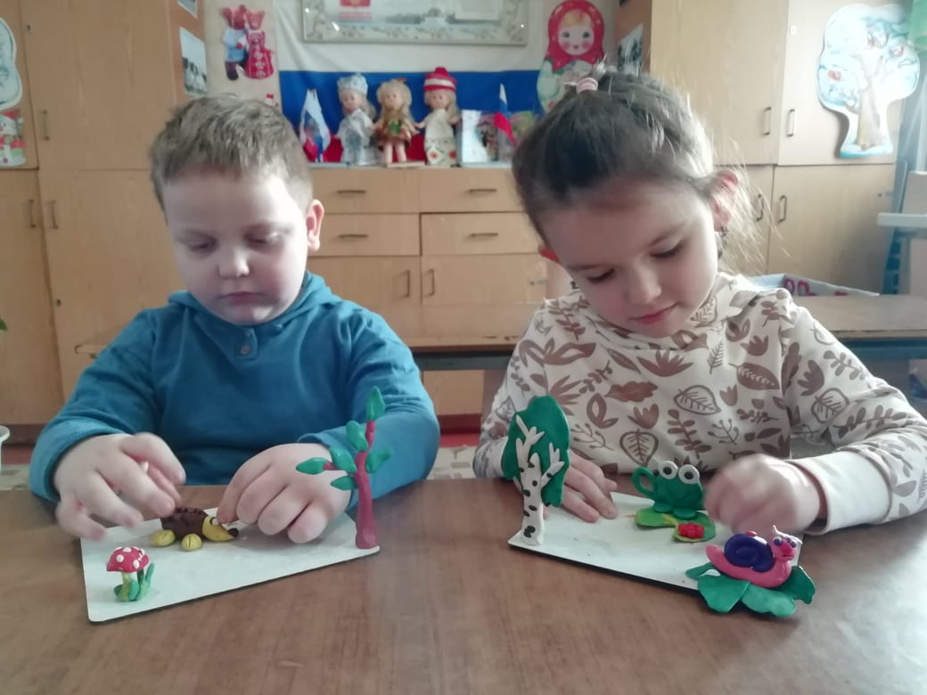
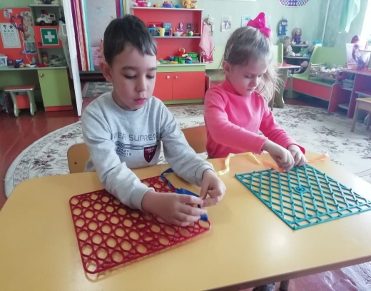
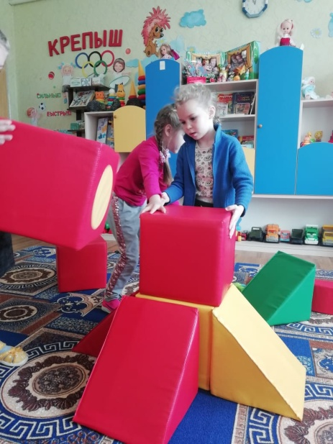
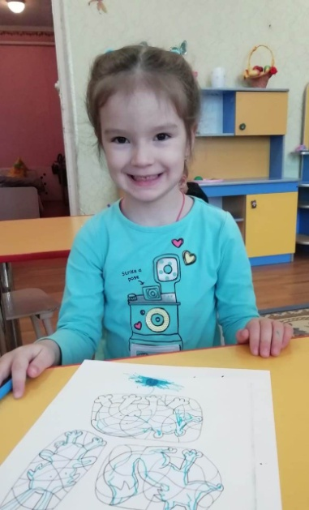
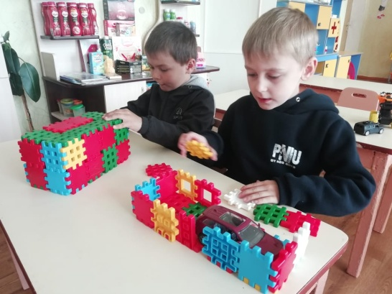
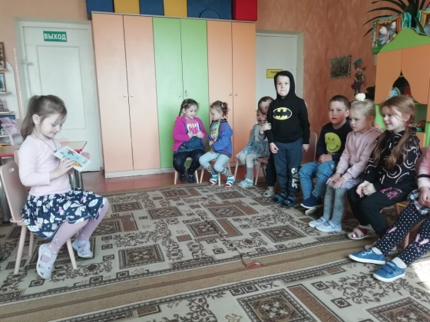
Критерием результативности опыта является уровень сформированности социально-коммуникативной компетентности детей, который включает в себя: знания о себе, своего близкого окружения, умение понимать и уважать других людей, умение конструктивно взаимодействовать со сверстниками в различных обстоятельствах, знание и соблюдение правил безопасного поведения, добросовестное отношение к труду.

Slide 10
Сравнительный анализ результатов сформированности коммуникативных умений дошкольников, %. Первичная диагностика (диаграмма 1)

Slide 11
Итоговая диагностика (диаграмма 2)

Slide 12
Для исследования межличностных отношений в детском коллективе использовалось социометрическое исследование «Два домика».

Slide 13
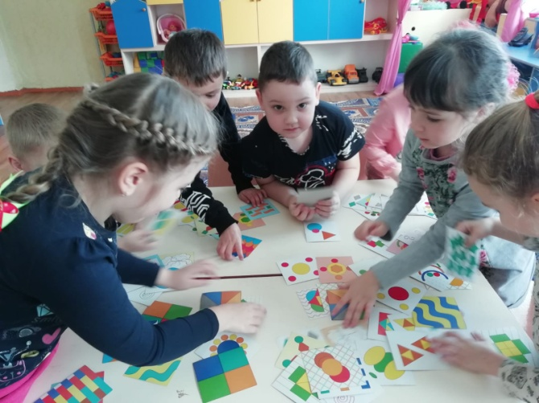
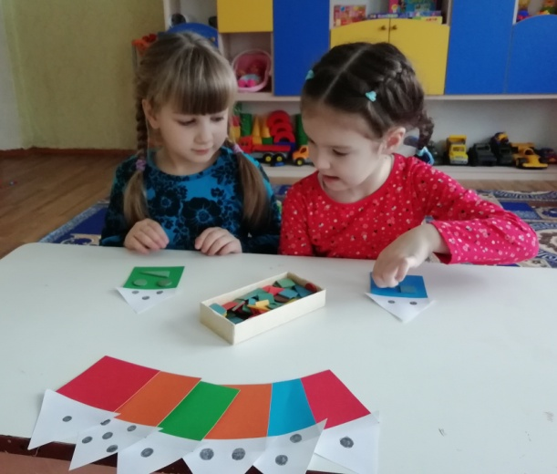
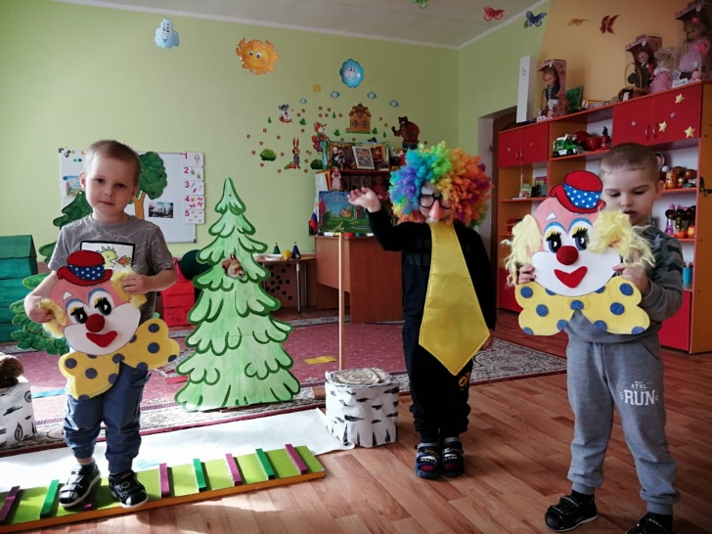
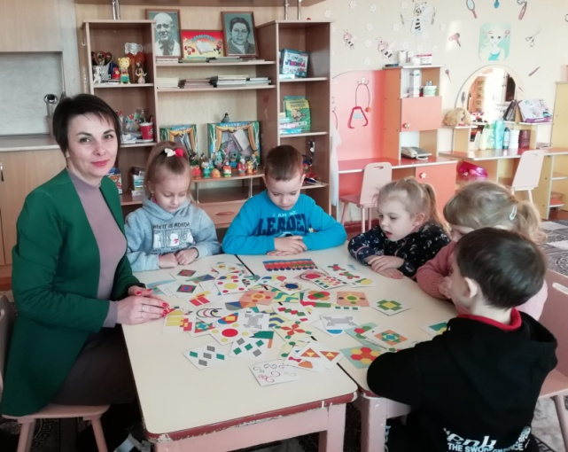
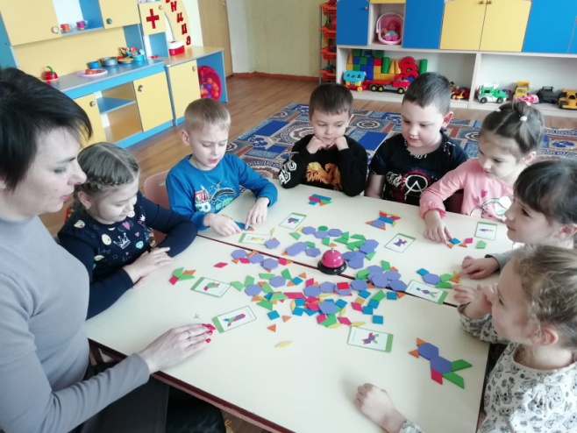
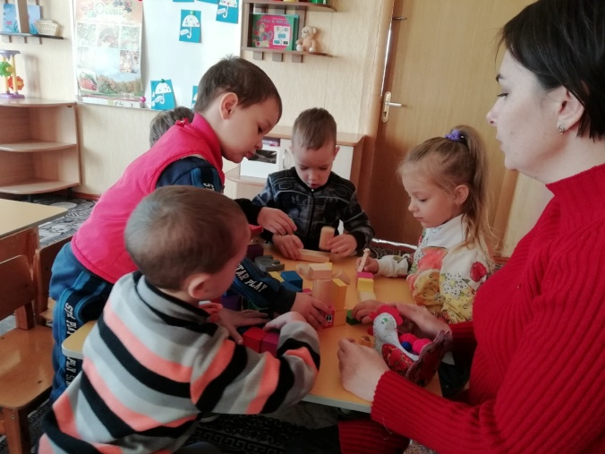

Slide 14
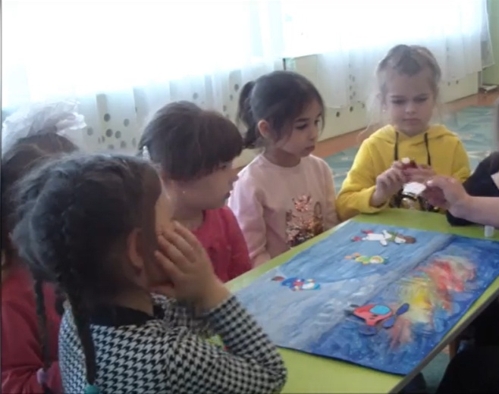
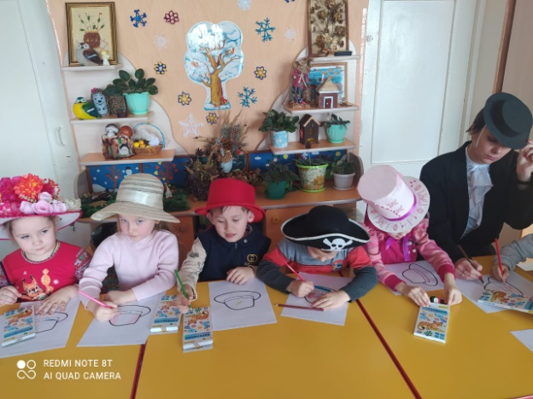
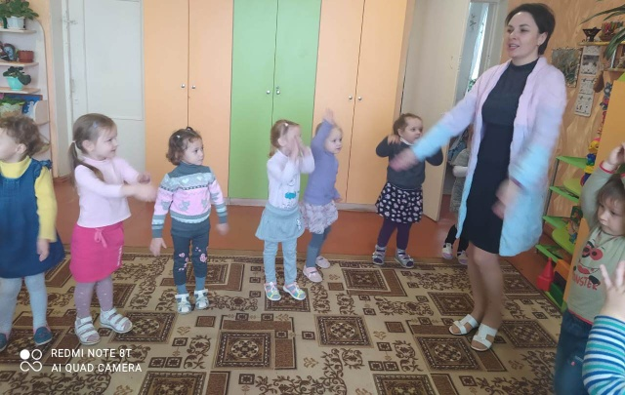
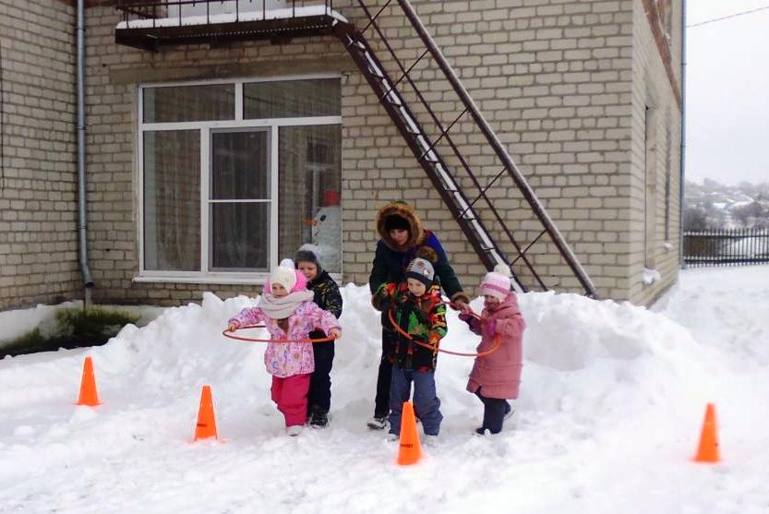
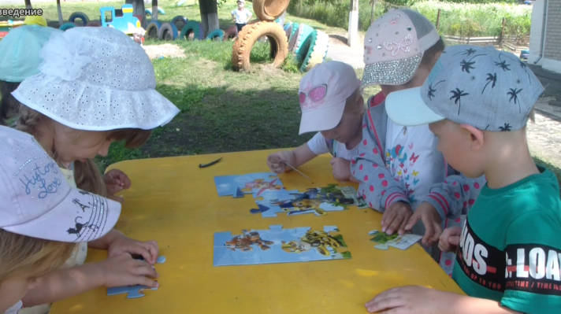

Slide 15
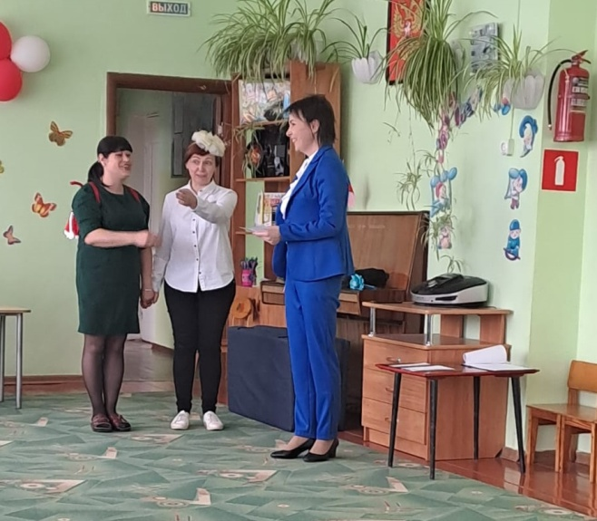
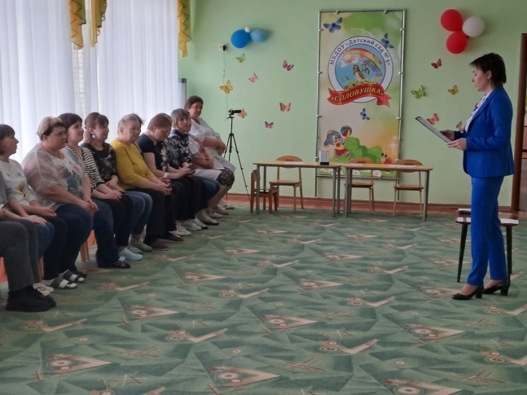
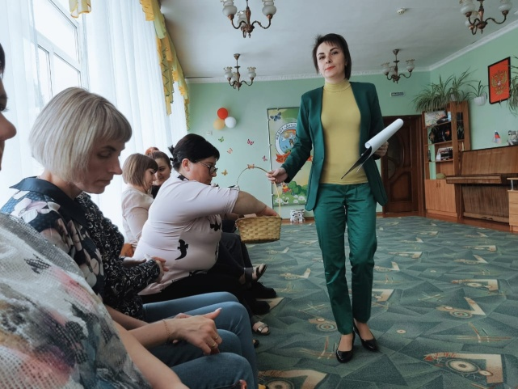
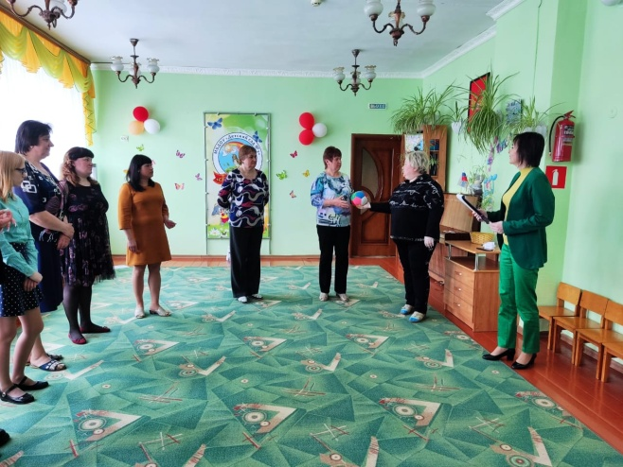

Slide 16
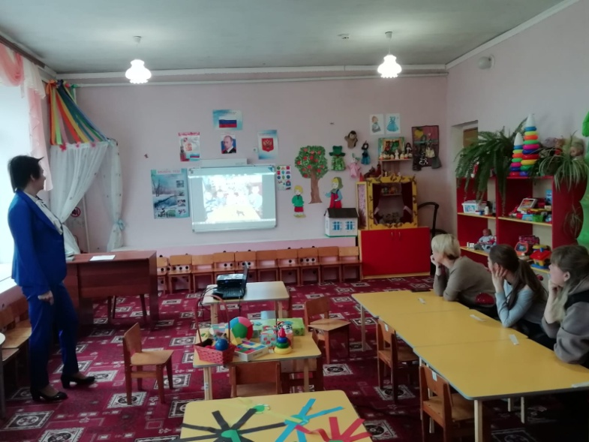
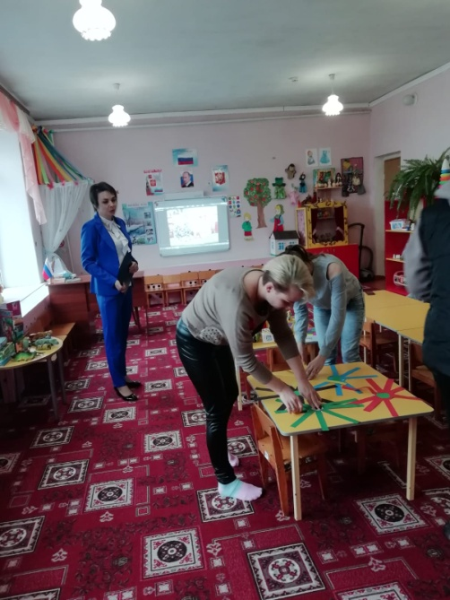
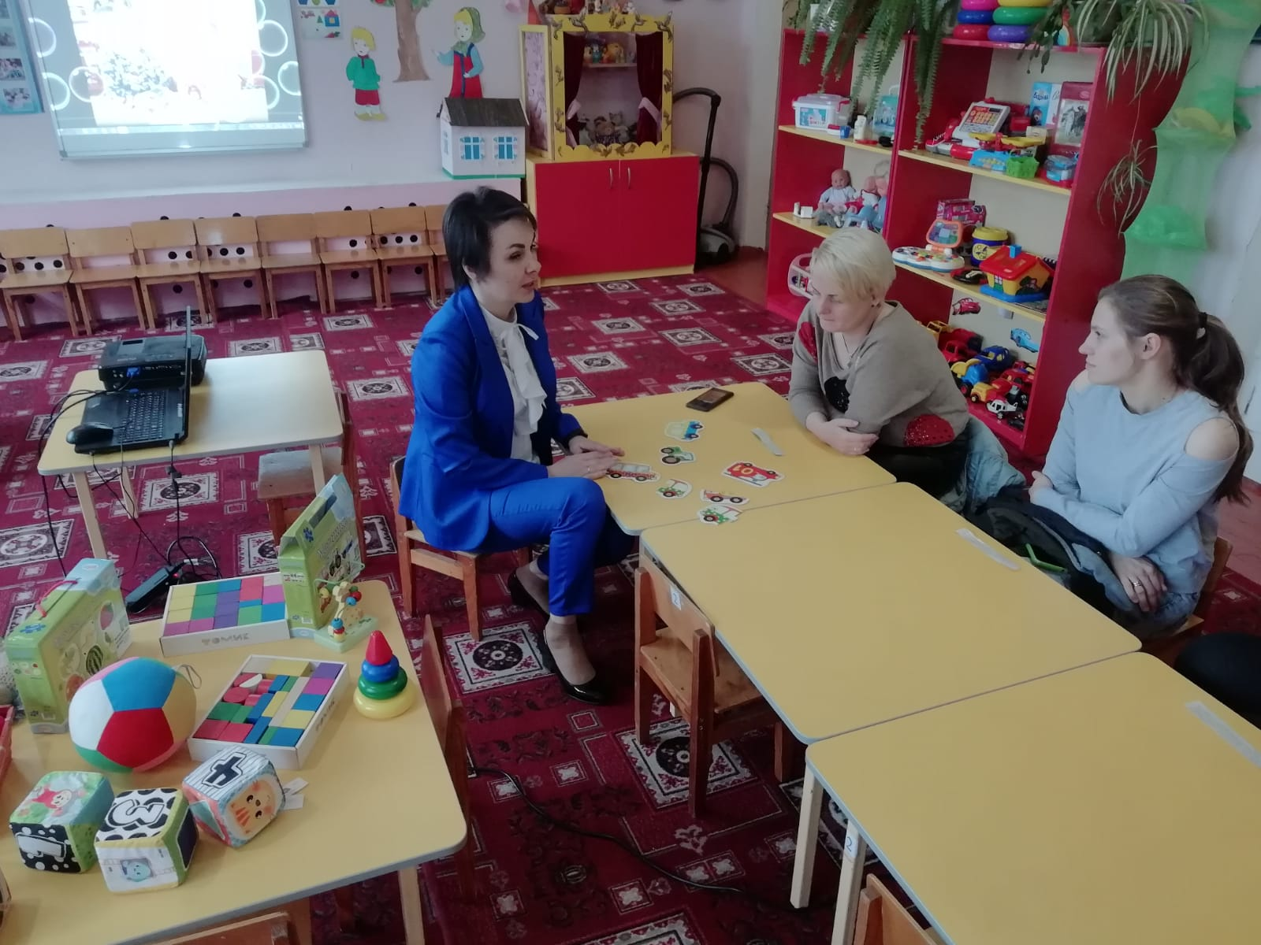
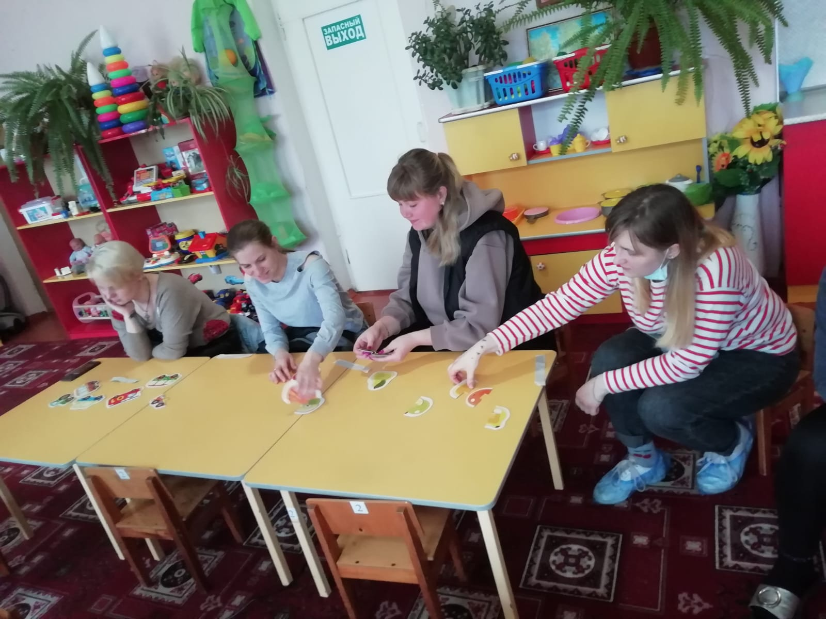

Slide 17
Сенсорные эталоны. Развивающие игры

Slide 18
Мелкая моторика Семейные ценности

